Slide 1
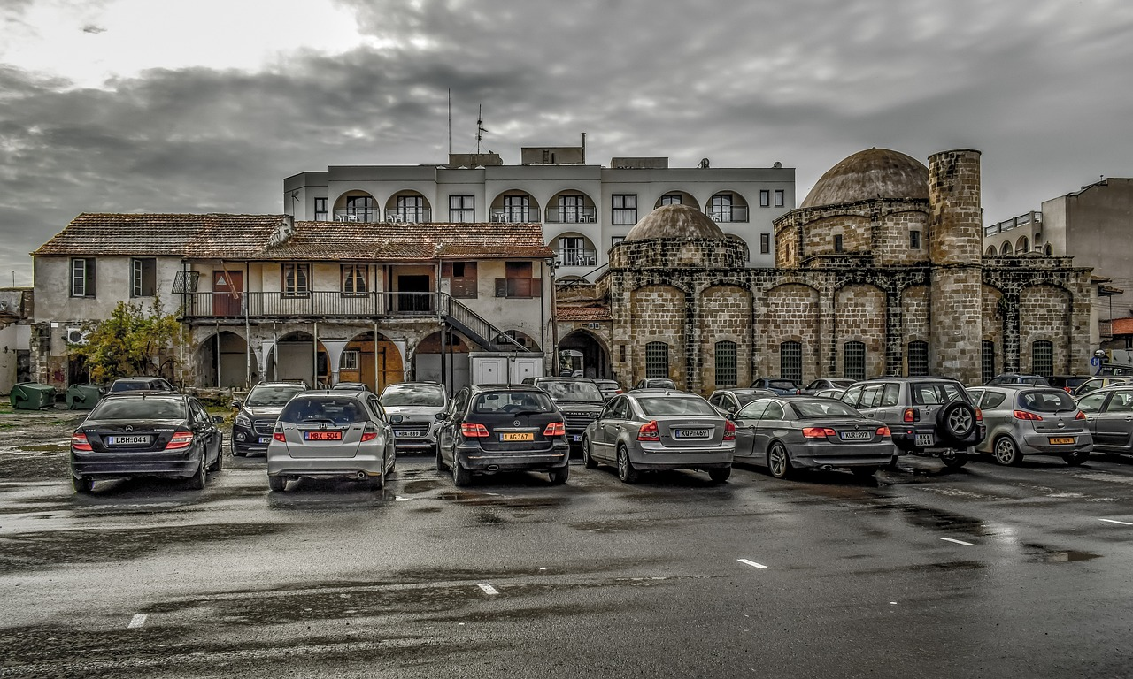
Smart city Parking
Κωνσταντίνος Σταυρόπουλος
Ηλίας Ουζούνης

Slide 2
Λειτουργίες
Ανίχνευση ελεύθερων θέσεων
Καθοδήγηση σε ελεύθερες θέσεις
Εντοπισμός Σκιάς
Admin Panel
Alerts για σταθμη μπαταρίας / overheating
Heat Maps της πόλης για -χρήση των θέσεων -θερμοκρασίας
Alerts για παράνομο παρκάρισμα σε θέσεις ΑΜEΑ
Parking Sensors
Google Maps API
Temperature in Parking Sensors
Grafana
https://transfersmagazine.org/magazine-article/issue-4/how-much-traffic-is-cruising-for-parking/

Slide 3
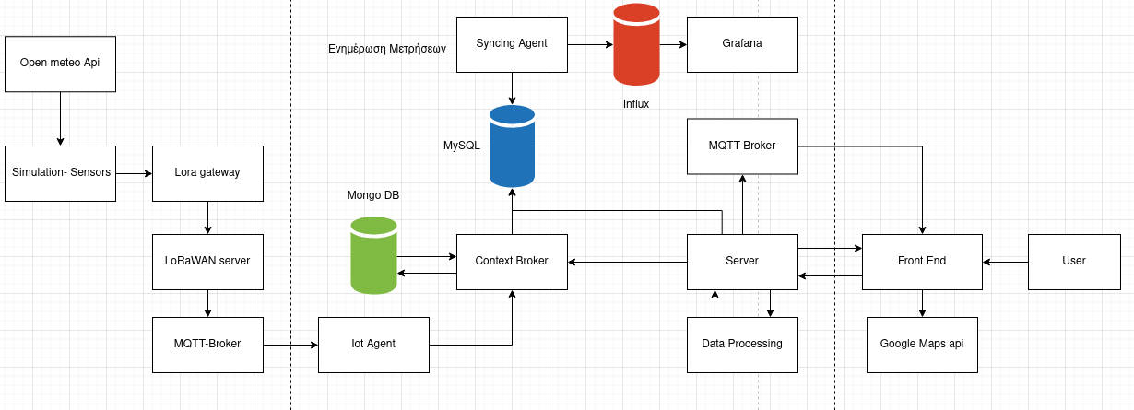
Αρχιτεκτονική
https://patra.smartiscity.gr/map?typeId=24

Slide 4
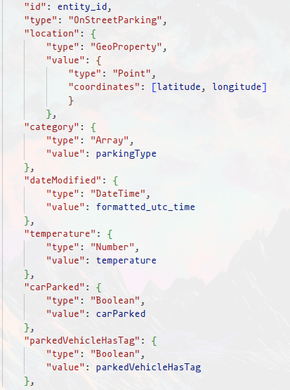
Fiware Data - Smart Data Models
id:
Unique ID του Αισθητήρα
id: Unique ID του αισθητήρα
location:
Τοποθεσία του Αισθητήρα
id: Unique ID του αισθητήρα
category:
Αν πρόκειται για θέση ΑΜΕΑ ή όχι
id: Unique ID του αισθητήρα
dateModified:
Ημερομηνία-Ώρα μέτρησης
id: Unique ID του αισθητήρα
temperature:
Μέτρηση Θερμοκρασίας
id: Unique ID του αισθητήρα
carParked:
Αν η θέση είναι κατειλημμένη
id: Unique ID του αισθητήρα
parkedVehicleHasTag:
Αν το παρκαρισμένο αυτοκίνητο έχει bluetooth tag για ΑΜΕΑ
id: Unique ID του αισθητήρα

Slide 5
Χρονοδιάγραμμα
Here
Έρευνα ανταγωνισμού
Εξοικείωση με Google-Maps και τεχνολογίες
Πρώτη Παρουσίαση- Pitch
Improved UI
Grafana Alerts
Heatmaps
Admin Panel
Finalise UI for mobile
for users and admin.
Testing application
Tέλη Οκτώβρη-Αρχές Νοέμβη
Τέλη Νοέμβρη-Αρχές
Δεκεμβρίου
Διακοπές
Χριστουγέννων
Αρχές
Ιανουαρίου
Τέλη
Ιανουαρίου
Φεβρουάριος
Σχεδιασμός Αρχιτεκτονικής
Basic Simulation
Basic IoT Agent
Basic Grafana Dashboards
Δεύτερη Παρουσίαση
Finalise Google Maps Directions
Mobile Application
Finished End-to-End Product
Τρίτη Παρουσίαση

Slide 6










Tεχνολογίες

Slide 7
Προσομοίωση
Loop
Αρχικοποίηση παραμέτρων
Ανατίθενται τιμές
Ελευθέρωση/Γέμισμα θέσεων
Αποστολή δεδομένων
Πλήθος αισθητήρων
Τοποθεσίες αισθητήρων
Καιρός από openmeteo
Αισθητήρες με σκιά
Θέσεις για ΑΜΕΑ
Gaussian Noise
Θερμοκρασία
Μπαταρία
Ανάλογα με ώρα - επίπεδο αιχμής
Πιθανότητα απελευθέρωσης κατειλημμένης θέσης
Πιθανότητα γεμίσματος άδειας θέσης
Δημιουργία μηνύματος
Αποστολή στον IoT agent
Εισαγωγή δεδομένων στην Influx και στον Context Broker

Slide 8
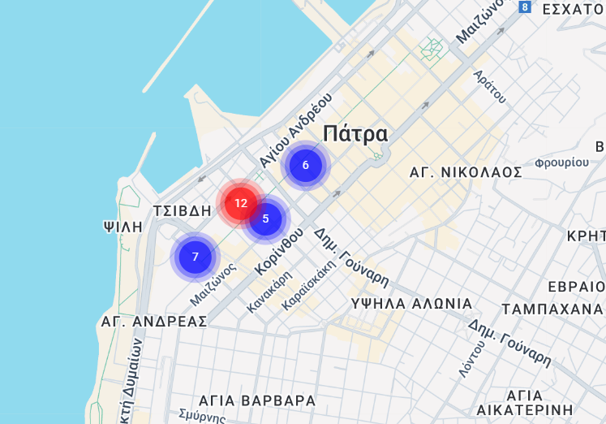
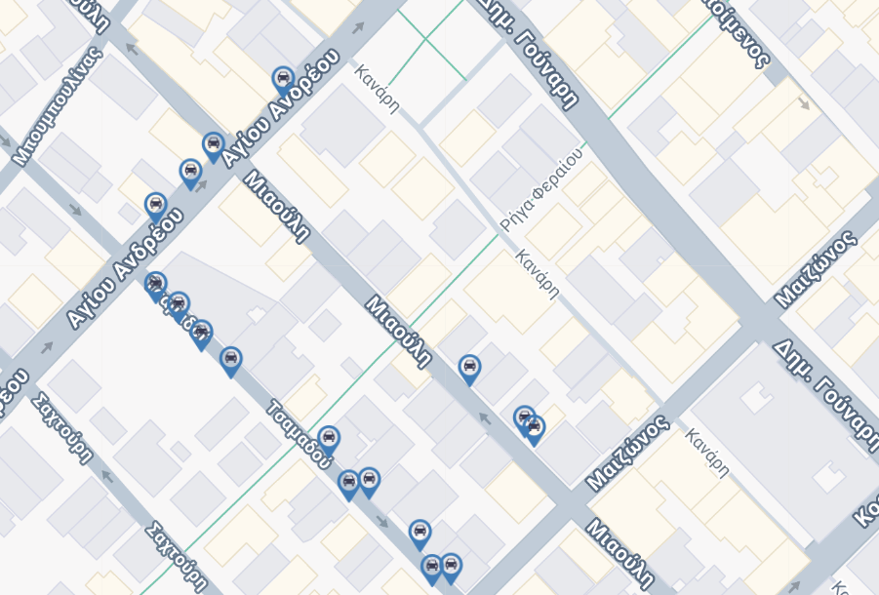
ΜOCK-UP

Slide 9
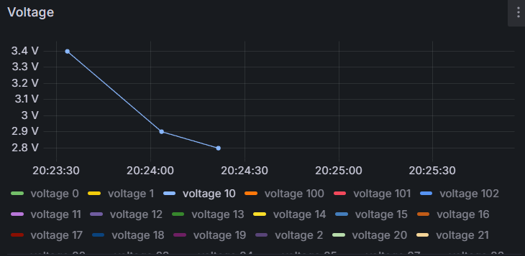
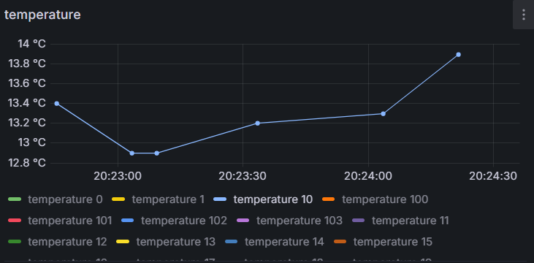
Grafana dashboards

